Slide 1
Еданосцы
Федеральное государственное автономное образовательное учреждение высшего образования «Самарский национальный исследовательский университет имени академика С.П. Королева»
Инициативная разработка

Slide 2
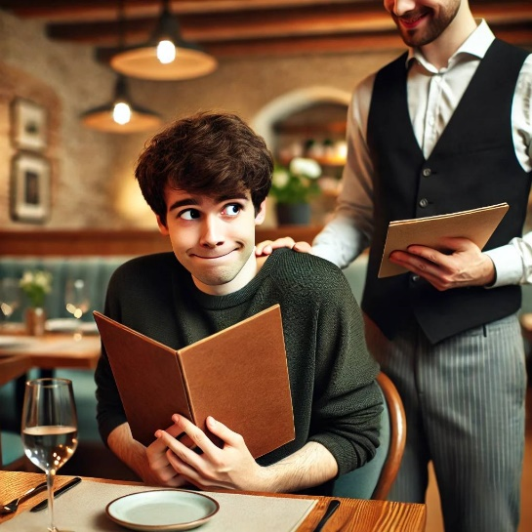
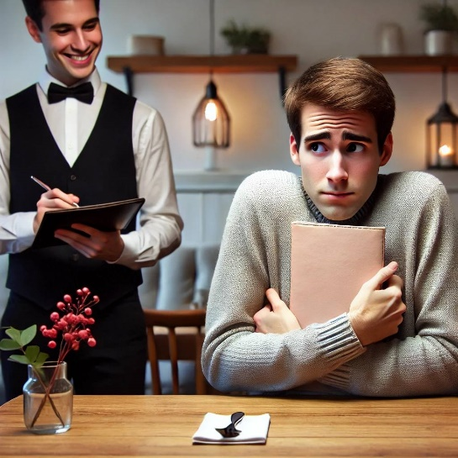
ПОЛЬЗОВАТЕЛЬ И ПРОБЛЕМА
Нашей целевой аудиторией являются люди-интроверты, которым сложно находиться в социуме. Они хотят посещать рестораны и кафе, но не могут, так как вынуждены взаимодействовать с хостесом и официантами. Несмотря на то, что уже существуют рестораны быстрого приготовления и кафе, где внедрены роботы, в данных местах им все равно приходится взаимодействовать с людьми, поэтому им крайне сложно, некомфортно находится в таких местах, а порой и вовсе они стараются не посещать их, а пользуются услугой доставки.

Slide 3
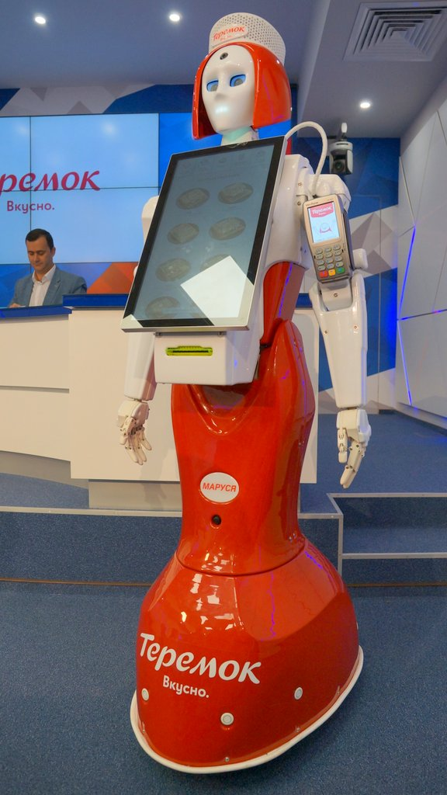
КАК ПРОБЛЕМА РЕШАЕТСЯ СЕЙЧАС?
На сегодняшний день выявленная нами проблема хорошо решается в зарубежных странах: в США, Японии, Южной Корее. В России эта проблема решается косвенно и только в крупных городах. В Москве в таких заведениях как «Теремок» и «Кофемания» есть робот-кассир, который способен только принимать заказы, но не выносить их. А в Санкт-Петербурге наоборот — в «Бургерной» и «Пироговой» используются роботы для доставки блюд к столам. Мы же предлагаем объединить эти функции в один робот, который будет принимать заказы, доставлять их до столиков и рассчитывать гостей.

Slide 4
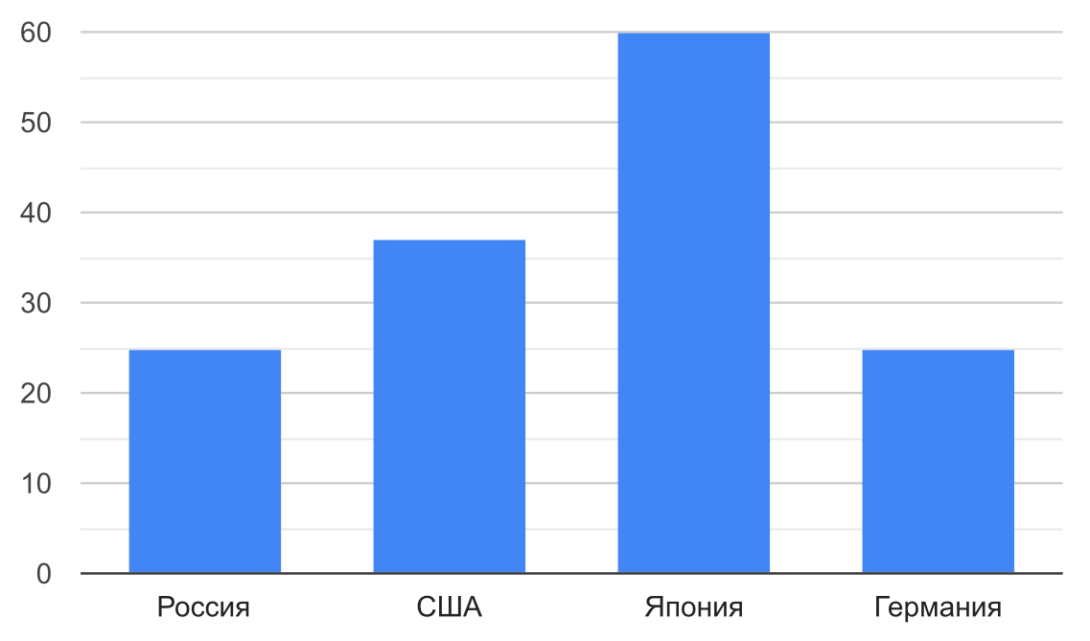
СТАТИСТИСТИЧЕСКИЕ ДАННЫЕ ПО ИСПОЛЬЗОВАНИЮ РОБОТОВ В РЕСТОРАННОЙ СФЕРЕ В РАЗНЫХ СТРАНАХ МИРА (В %)

Slide 5
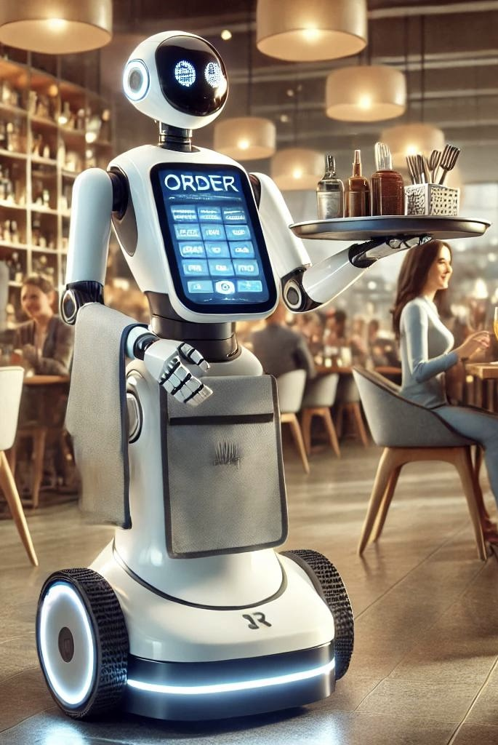
решение
Для такой категории населения как интроверты, которым сложно взаимодействовать и коммуницировать с другими людьми, мы предлагаем посещать рестораны, столовые и иные виды заведений, где обслуживать будет робот-официант. С помощью него люди, которым трудно или неловко общаться с другими людьми, будут чувствовать себя комфортно. В отличие от обычных официантов, наш продукт лучше тем, что сможет создать такие условия, при которых люди, которые не могли посещать заведения для питания из-за неудобств, смогут посещать их. Так, каждый человек будет доволен, а также в отличие от традиционных решений, таких как привлечение дополнительного персонала, наш робот-официант может работать без перерывов, не требует зарплаты и минимизирует ошибки в заказах. Это решение также улучшает клиентский опыт, создавая элемент новизны и удобства в процессе обслуживания.

Slide 6
АКТУАЛЬНОСТЬ
1. Привлечение клиентов
2. Повышение производительности
АКТУАЛЬНОСТЬ
3. Стабильное качество обслуживания
4. Снижение затрат на персонал
5. Безопасность и гигиена

Slide 7
актуальность
1) Привлечение клиентов.
Использование роботов-официантов может стать оригинальной «фишкой» ресторана, привлекающей клиентов, особенно тех, кто интересуется технологиями. Это может повысить лояльность клиентов и увеличить поток посетителей, ведь существуют интроверты, для которых важно отсутствие взаимодействия с людьми.
2) Повышение производительности. Роботы способны работать без перерывов, обеспечивая непрерывное обслуживание в течение всего дня. Это особенно полезно в пиковые часы, когда требуется высокая скорость выполнения заказов.
3) Стабильное качество обслуживания. Роботы выполняют задачи по заранее заданному алгоритму, что позволяет избежать ошибок, связанных с человеческим фактором, например, забывчивости или недочетов при обслуживании

Slide 8
актуальность
4) снижение затрат на персонал
Роботы не требуют оплаты заработной платы, отпусков или социальных гарантий. Их внедрение может сократить расходы на содержание большого штата сотрудников, особенно в условиях роста минимальных заработных плат и нехватки рабочей силы. Так, около 15-20% ресторанов отмечают снижение затрат на персонал благодаря внедрению робототехники.
5) Безопасность и гигиена. Роботы могут помочь снизить риск распространения инфекций, так как они минимизируют необходимость личного контакта между сотрудниками и клиентами. Это актуально в условиях эпидемий и повышенных требований к санитарным нормам.

Slide 9

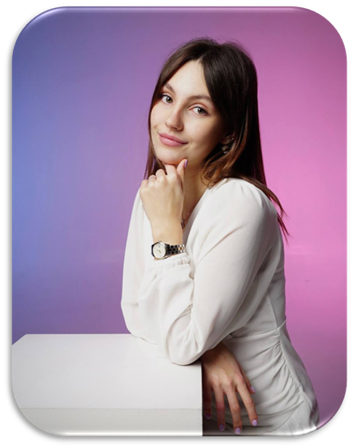
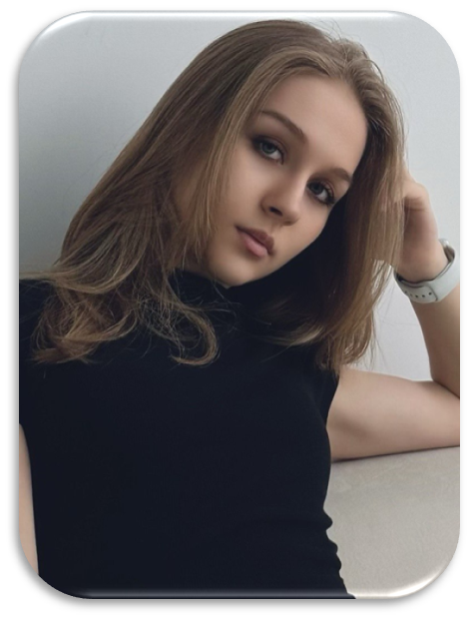
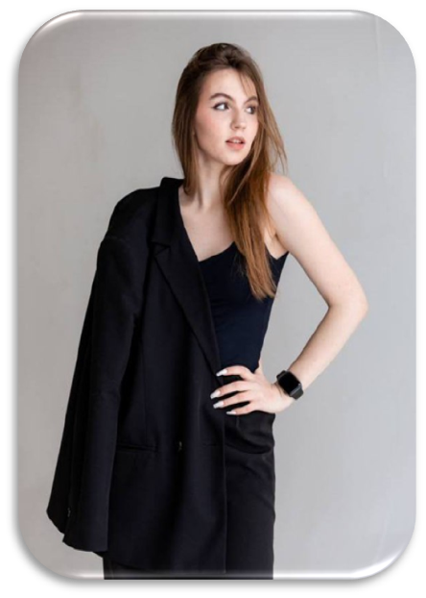
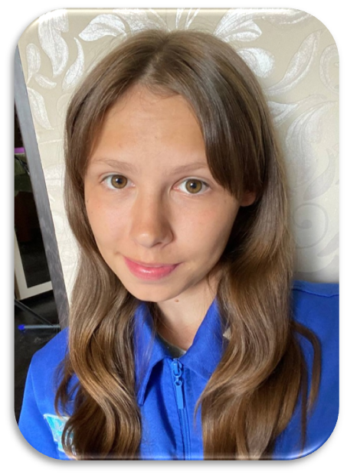

КОМАНДА
Сергей
Яна
Надя
Ангелина
Вера
Даша

